Slide 1

Práctica ETL 3: Hospital – Monitoreo de pacientes en UCI
Organización: Hospital Mina Duta
Contexto: El área de innovación quiere construir un sistema de alerta temprana para
pacientes en la UCI, basado en datos históricos y en tiempo real.
Objetivo de la práctica:
Diseñar un ETL que combine datos clínicos históricos con datos en tiempo real para
construir un flujo que alimenta alertas y dashboards para los médicos.

Slide 2
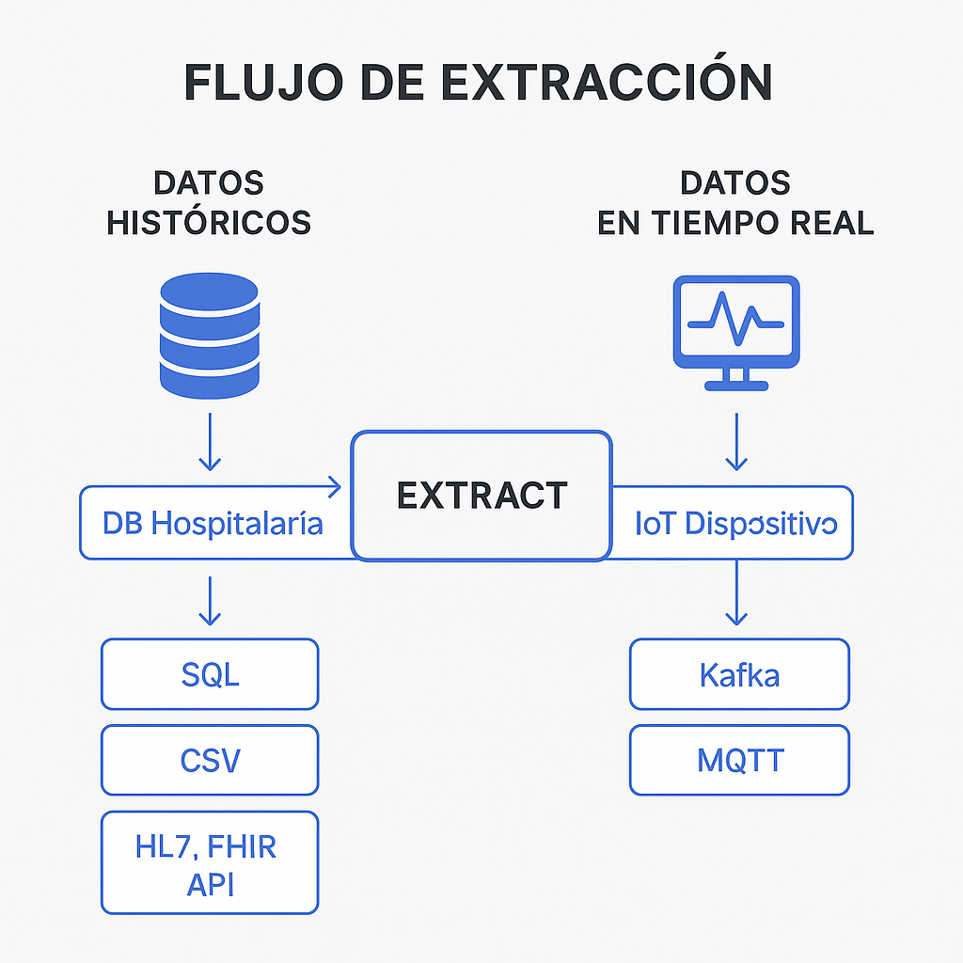

Slide 3
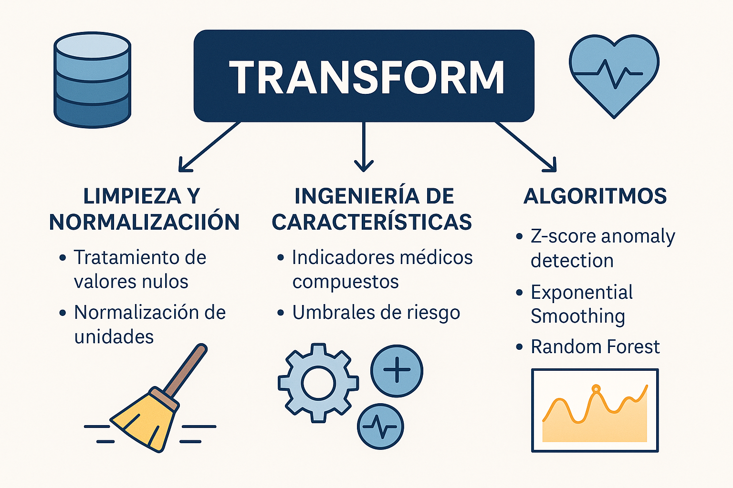

Slide 4
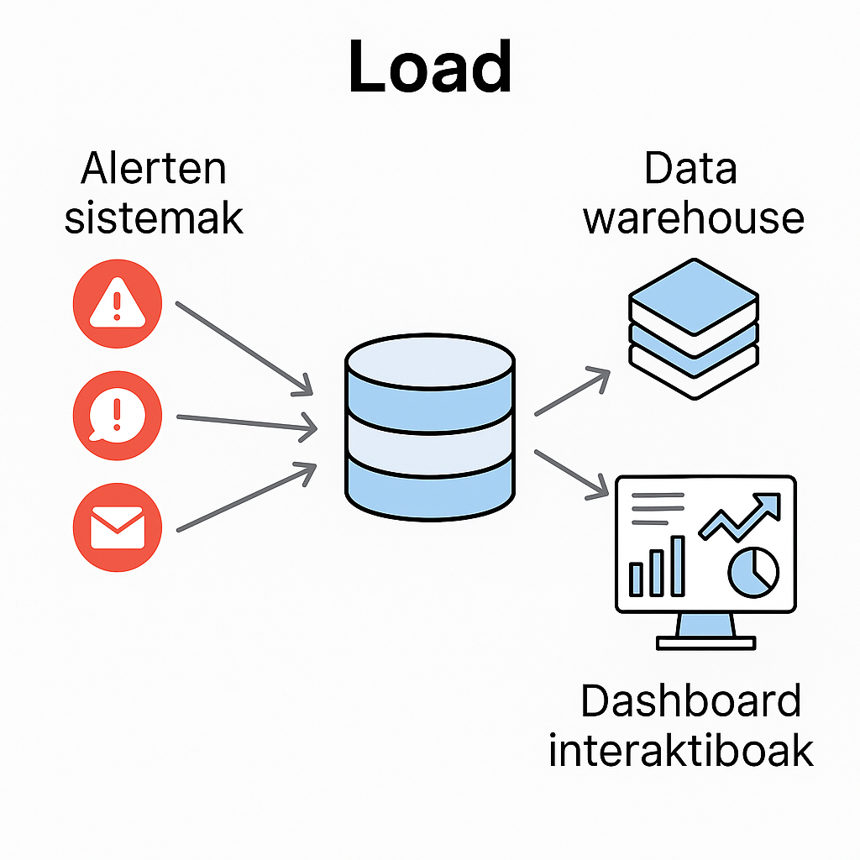

Slide 5
